Slide 1

— ДОКЛАД ИЛИ РЕФЕРАТ
Вводный инструктаж по охране труда
Правила безопасности для новых сотрудников компании
Notes:
Приветствуем новых коллег и начинаем базовый вводный курс по безопасности на рабочем месте.

Slide 2
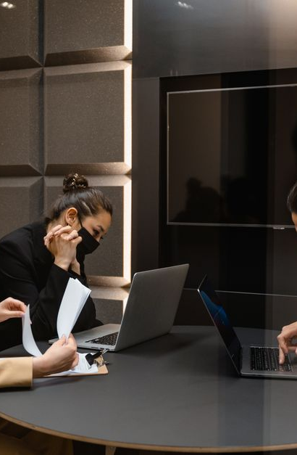
— ВВЕДЕНИЕ
Безопасность труда защищает каждого работника
Охрана труда: это система правил для сохранения жизни и здоровья в рабочее время.
Каждый сотрудник обязан знать базовые требования. Это снижает риск травм, защищает оборудование и помогает быстро реагировать в нештатной ситуации. Соблюдение простых норм гарантирует спокойную и уверенную работу всего коллектива.
2
Notes:
Коротко поясняем, что безопасность начинается с личной ответственности каждого.

Slide 3

— ОСНОВНАЯ ЧАСТЬ
Соблюдение правил сохраняет жизнь и здоровье
01 Соблюдайте правила внутреннего трудового распорядка
02 Используйте выданные средства индивидуальной защиты
03 Немедленно сообщайте руководителю о любой угрозе
04 Проходите обязательные регулярные медосмотры
3
Notes:
Обращаем внимание на четыре ключевые обязанности работника по закону.

Slide 4
— ОСНОВНАЯ ЧАСТЬ
Опасные факторы требуют специальных средств защиты
Фактор риска | Где встречается | Мера защиты
Электрический ток | Офис, серверные, щиты | Исправная изоляция
Падение предметов | Складские помещения | Защитная каска
Пыль и взвеси | Производственные зоны | Респираторы и маски
Высокий шум | Цех оборудования | Противошумные наушники
4
Notes:
Поясняем, какие риски существуют на объектах и как с ними справляться.

Slide 5
— ОСНОВНАЯ ЧАСТЬ
Пожарная тревога требует четкого порядка действий
01
02
03
04
Оценить обстановку без паники
Нажать кнопку тревожного оповещения
Покинуть здание по путям эвакуации
Собраться в назначенной безопасной зоне
5
Notes:
Важно напомнить, что пользоваться лифтами при пожаре строго запрещено.

Slide 6
— ОСНОВНАЯ ЧАСТЬ
Электробезопасность исключает риски замыканий
Перед началом работы проверьте целостность вилок и проводов. Не перегружайте удлинители мощными нагревательными приборами.
Запрещено касаться мокрыми руками розеток и шнуров питания. При появлении запаха гари сразу обесточьте устройство.
6
Notes:
Показываем разницу между профилактикой и действиями при поломке электроприборов.

Slide 7
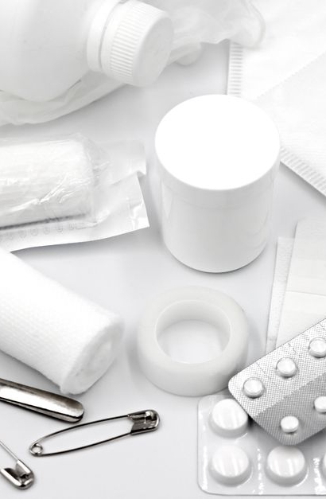
— ОСНОВНАЯ ЧАСТЬ
Первая помощь пострадавшему оказывается сразу
01 Убедитесь в собственной безопасности перед подходом
02 Устраните источник травмирующего воздействия
03 Вызовите скорую помощь по номеру 112
04 Окажите доврачебную помощь из аптечки
7
Notes:
Аптечки первой помощи расположены на каждом этаже возле эвакуационного выхода.

Slide 8
— ОСНОВНАЯ ЧАСТЬ
Дисциплина труда снижает число инцидентов
1 раз в год
Периодичность повторного инструктажа
112
Единый телефон экстренных служб
0 минут
Допустимая задержка сообщения об аварии
8
Notes:
Эти параметры и номера необходимо запомнить в первый же рабочий день.

Slide 9

— ВЫВОДЫ
Внимательность обеспечивает комфортную работу
01 Безопасная рабочая среда формируется усилиями каждого
02 Знание плана эвакуации обязательно для всех сотрудников
03 Любое сомнение в безопасности требует консультации инженера
9
Notes:
Подводим итог инструктажа перед подписанием журнала ознакомления.

Slide 10
Спасибо за внимание!
Желаем безопасной и продуктивной работы в нашей команде
Сделано в Показ · pokaz.app
10
Notes:
Благодарим за внимание и приглашаем расписаться в журнале инструктажа.

